Slide 1
7.3 题例分析
厦门大学数学科学学院
杨维玲

Slide 2







例7.5
计算2、3、4个顶点的非同构的无向树的个数
机动 目录 上页 下页 返回 结束

Slide 3
例7.6
（1）在一棵树中有7片树叶，3个3度顶点，其余都是4度顶点，则该树有多少个4度顶点。
（2）一棵树有2个4度顶点，3个3度顶点，其余都是树叶，则该树有多少片树叶。
（3）一棵树中有n_{i}个顶点的度为i,i=2,3,…,k，而其余的顶点都是树叶，则该树中有多少片树叶。
机动 目录 上页 下页 返回 结束

Slide 4
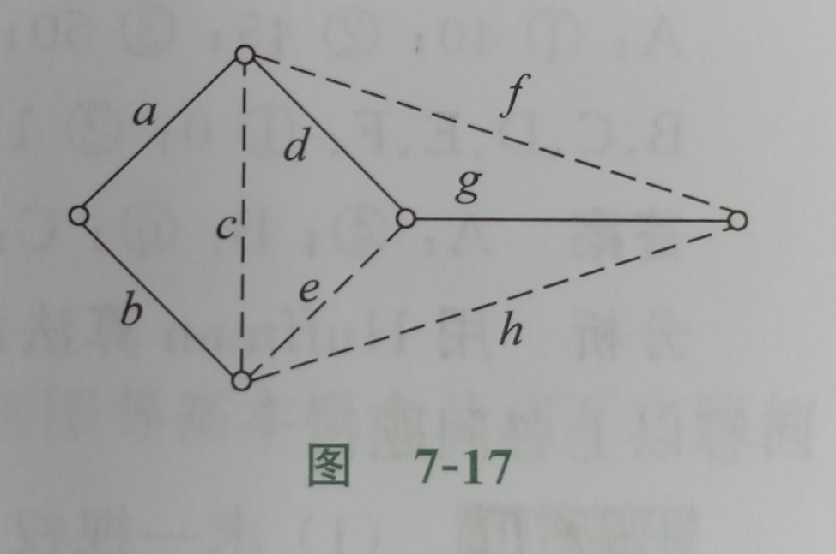
例7.7
下图所示的连通图中，实边是一棵生成树，记作T。
（1）对应于T的基本回路有几个？
（2）对应于T的基本割集有几个？
（3）对应于弦h的基本回路是？
（4）对应于树枝b的基本割集是？

Slide 5
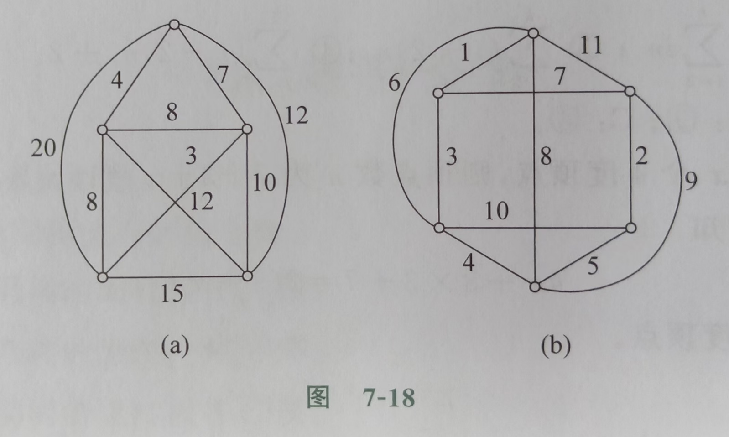
例7.8
求下面两图的最小生成树
机动 目录 上页 下页 返回 结束

Slide 6
例7.9
用Huffman算法求权为2，3，4，5，7，8的最优二叉树T，并求T的权，高度，及1，2，3，4度顶点的个数。
机动 目录 上页 下页 返回 结束

Slide 7
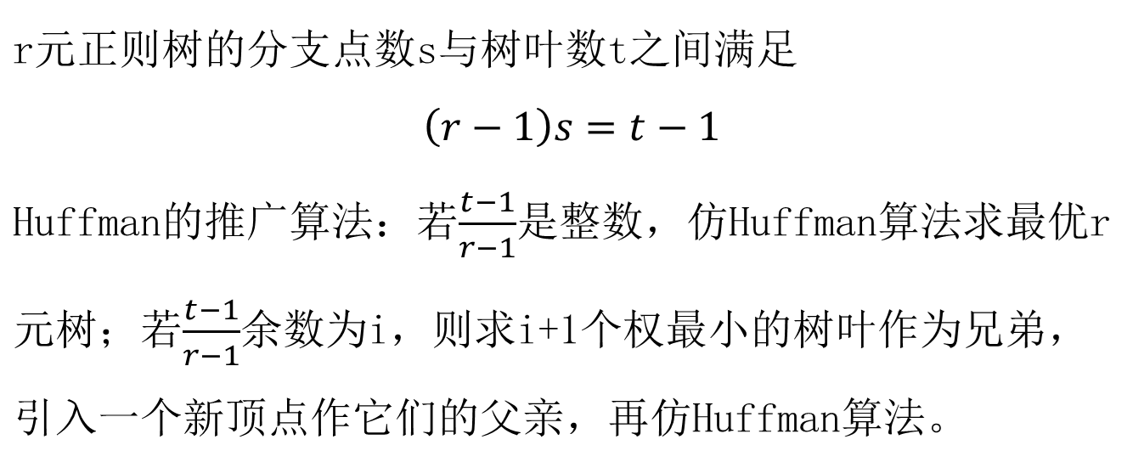
例7.10
（1）求一棵权为1，2，3，4，5，5.5，7.5的最优三叉树，并求其权。
（2）求一棵权为1.5，2.5，3，4，5，6的最优三叉树，并求其权。

Slide 8
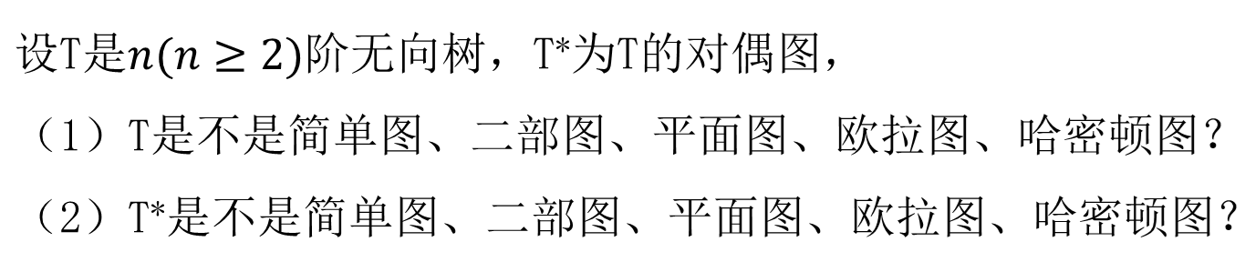
例7.11

